Slide 1




Slide 2
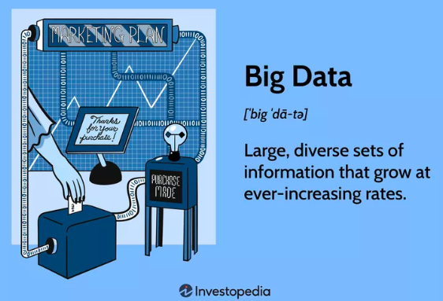

What makes data = “Big Data”
Structured data
numeric information easily accessed from databases and spreadsheets.
Unstructured data
more qualitative and unorganized. E.g.:
"text, mobile activity, social media posts, and Internet of Things (IoT) sensor data."
Semi-structured data
It has characteristics of both structured and unstructured data.
3 Vs

Slide 3
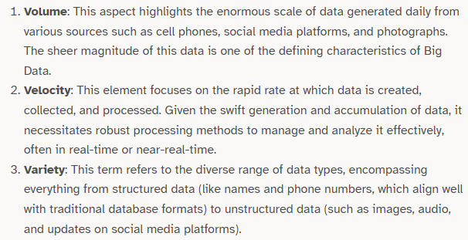

Slide 4

The 4th V ? “Value”
This addition underscores the importance of extracting actionable insights and tangible benefits from Big Data.
The concept of Value emphasizes that
Big Data initiatives should not just focus on amassing extensive datasets but also on converting this data into meaningful insights.

Slide 5
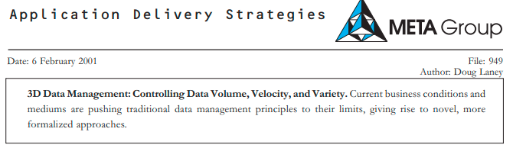
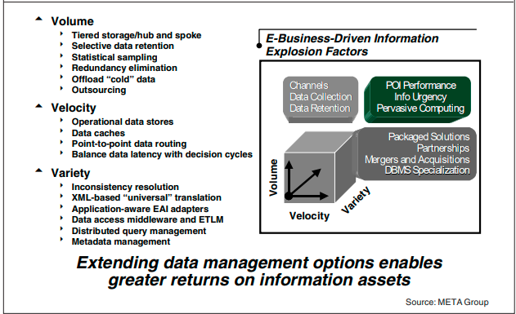
It implies DIGITAL TECHS
Digitization: transforming to digital format
&
- Digitalization: integration of digital technologies to optimize processes, enhance beneficiaries experiences, and drive innovation.

Slide 6
IEEE Conferences . . . . . since 2013
2025 International Conference on Big Data
December 8-11 2025
Macau, China
http://bigdataieee.org/BigData2025

Slide 7
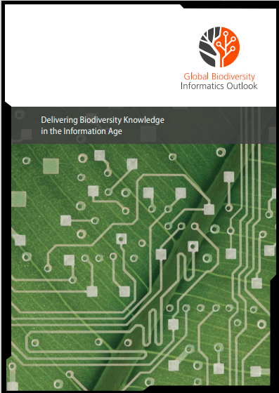


My own experience

Slide 8
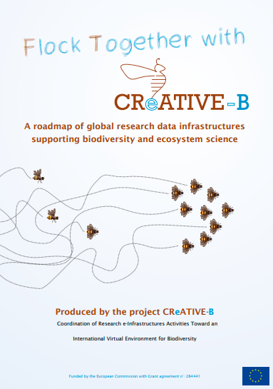
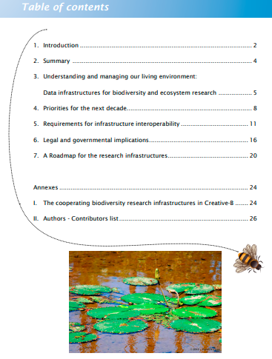
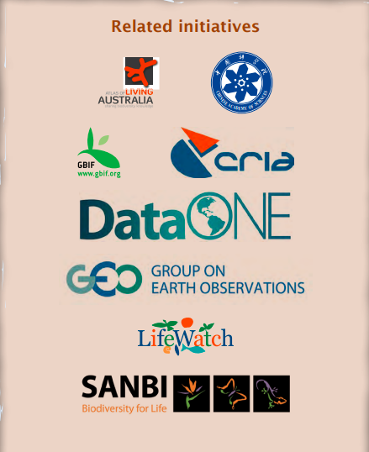

Slide 9
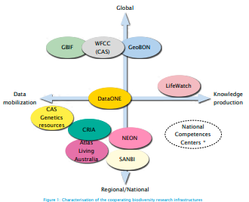
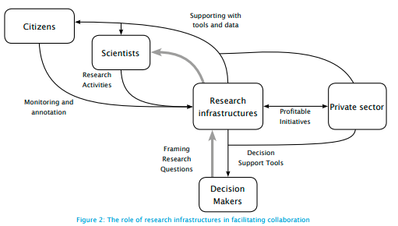

Slide 10
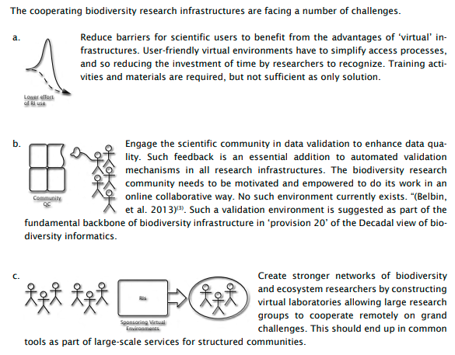

Slide 11
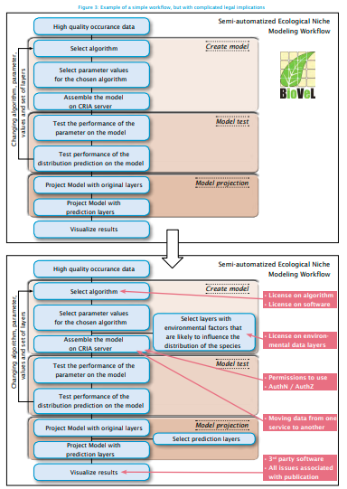
Data Flow analysis
&
Identification of where/whythere are problems

Slide 12
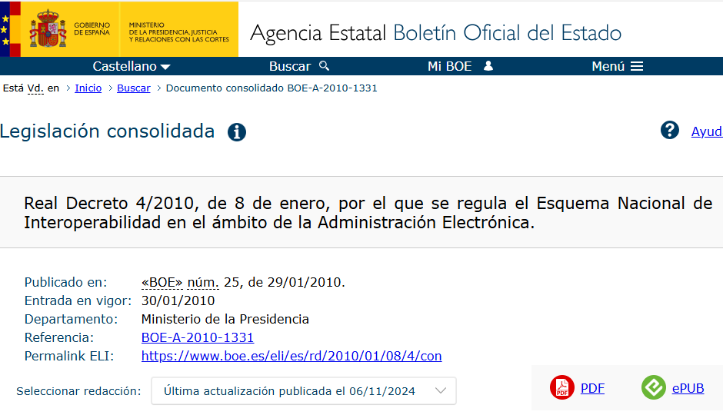

Slide 13
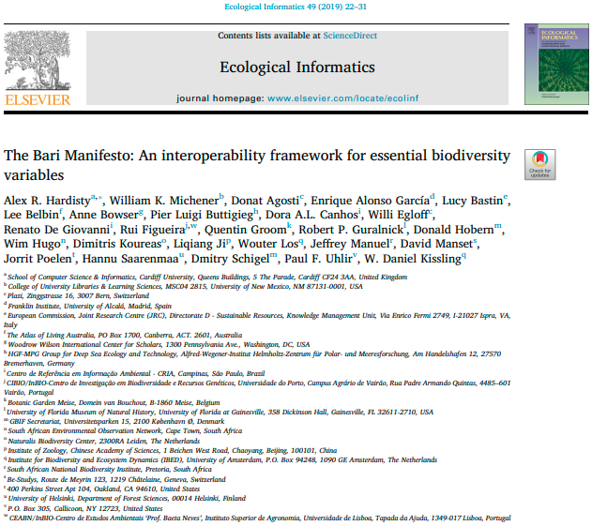
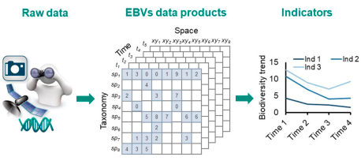

Slide 14
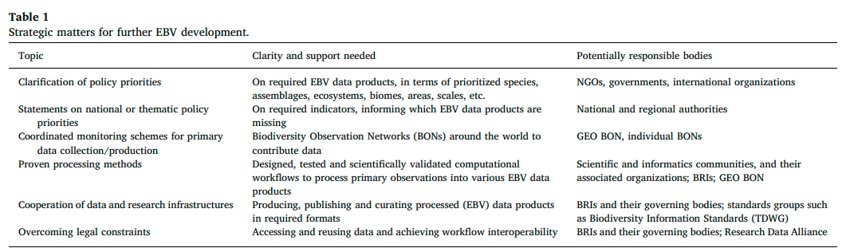
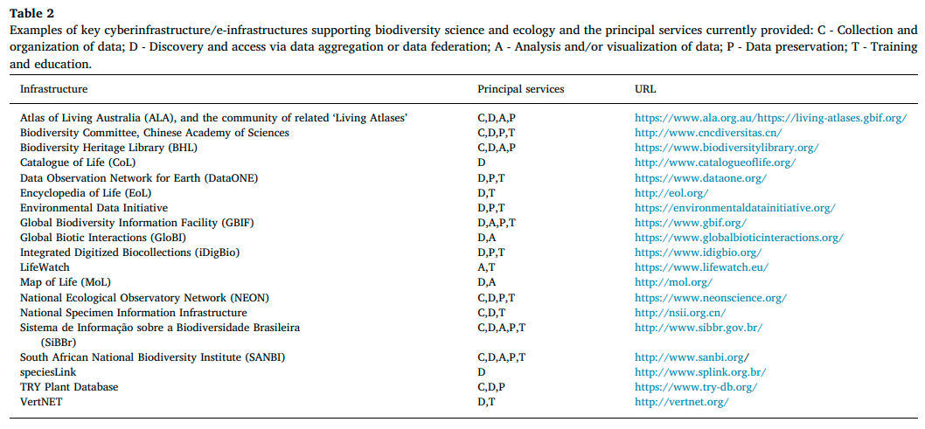

Slide 15
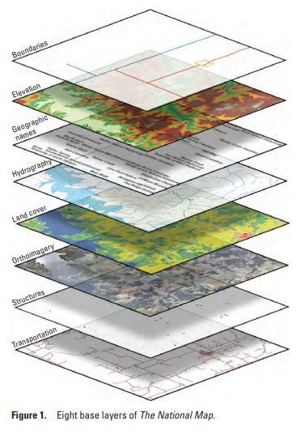
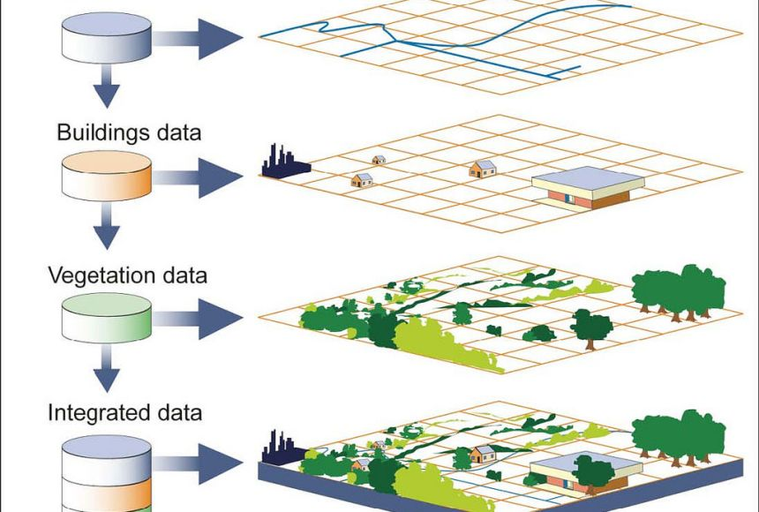
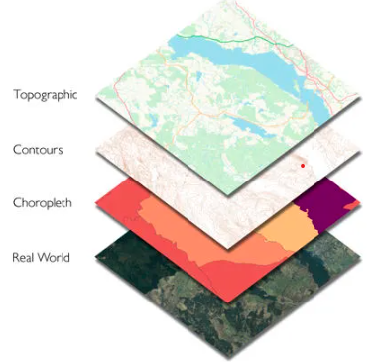
Geographic Information System (GIS) computer system that analyzes and displays geographically referenced information

Slide 16
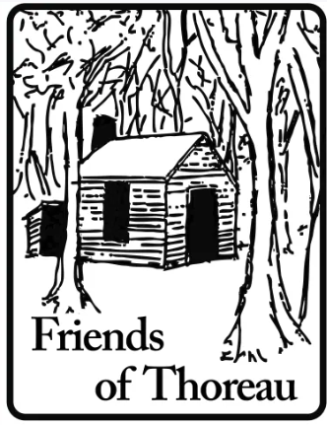
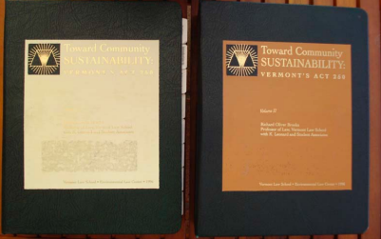
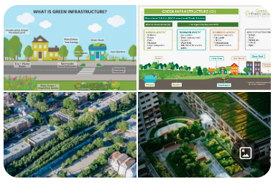
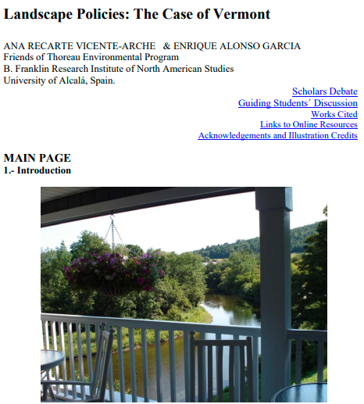
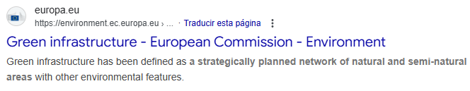
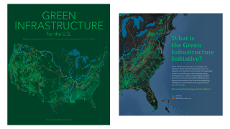

Slide 17
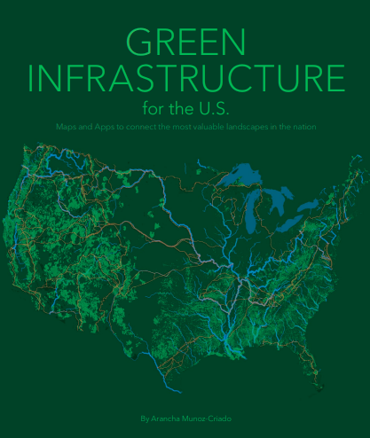
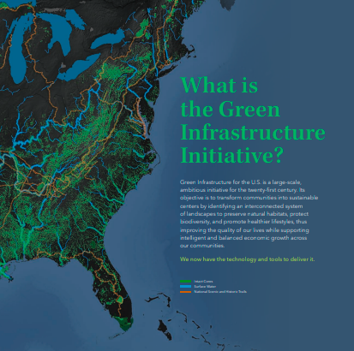

Slide 18
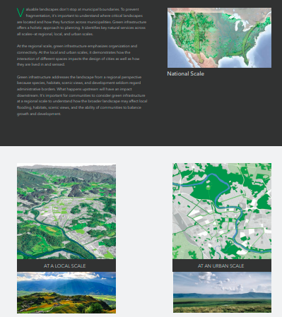
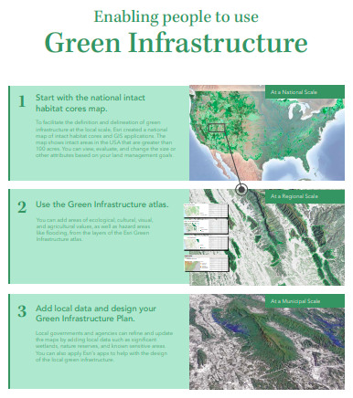

Slide 19
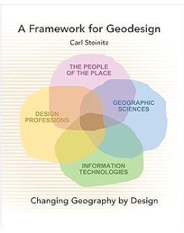
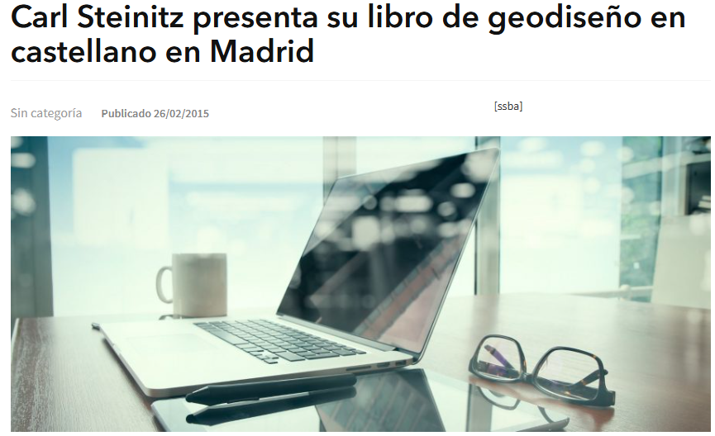
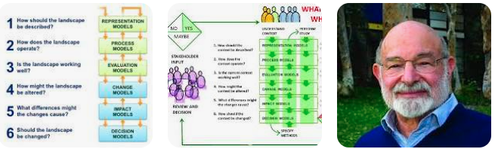

Slide 20
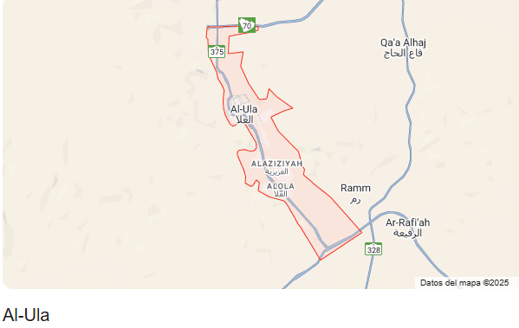
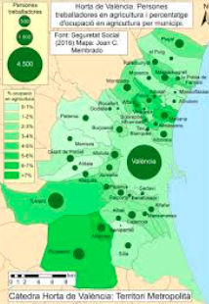
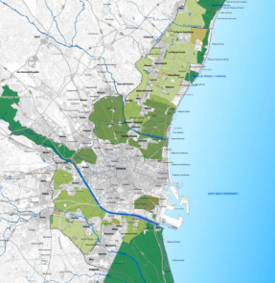
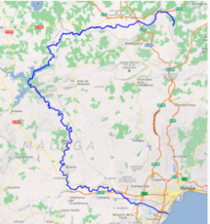
There are Geodesign examples in Spain but the institutions or professionals who used them were/are more acknowledged abroad….

Slide 21
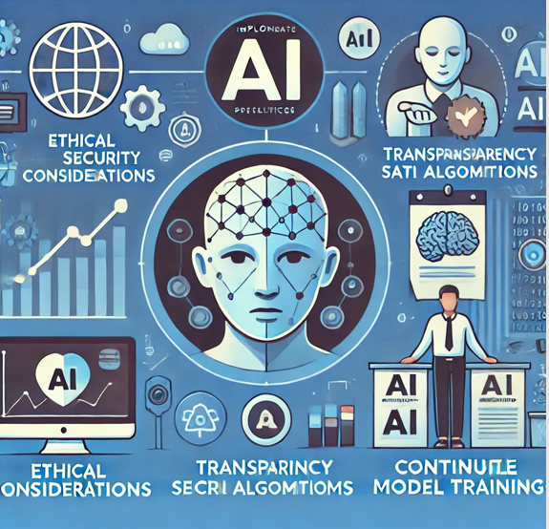
New world:
Genetics digitization
&
Artificial Intelligence

Slide 22
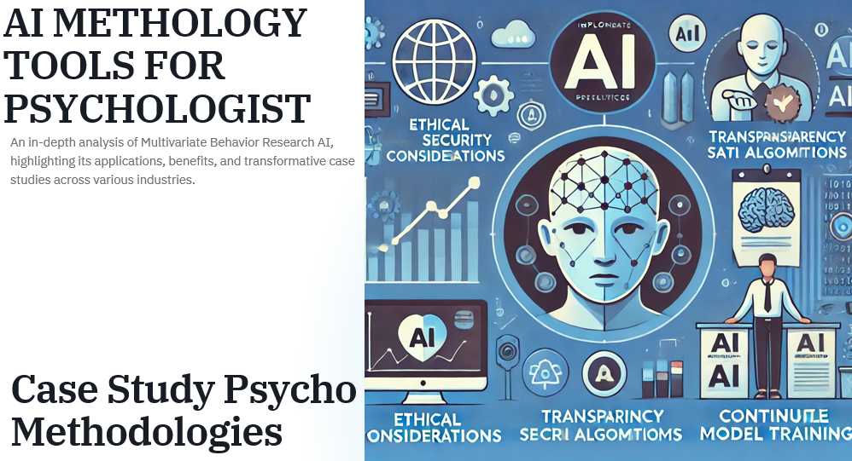

Slide 23
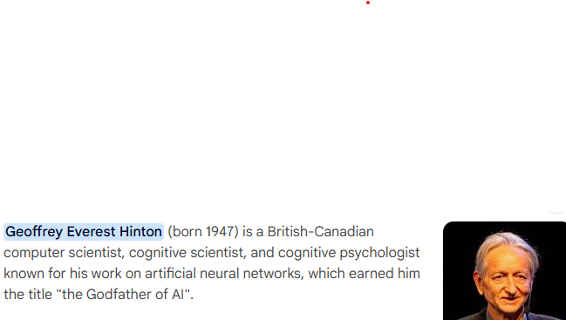
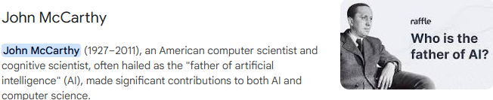
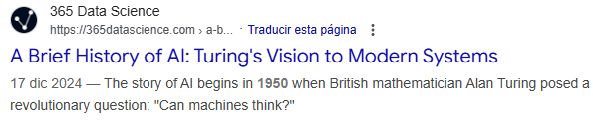
etc., etc., . . . 2 years ago: Creativity…. Democratization of AI

Slide 24
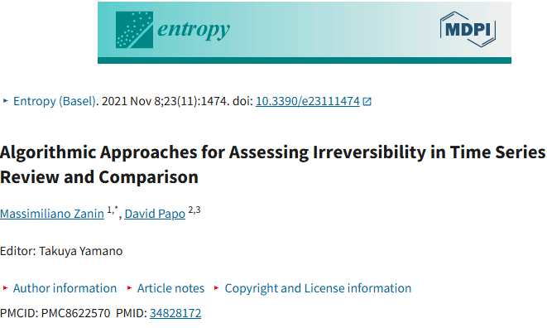
Irreversible process?

Slide 25
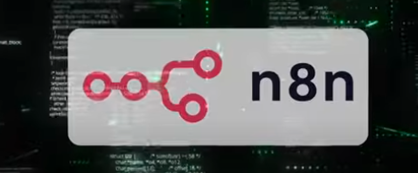
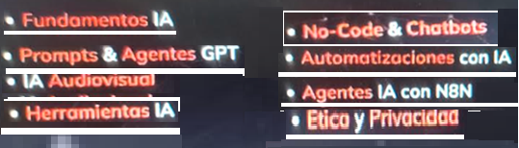
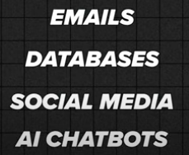
From prompts to AI agencies
In ALL scientific areas AI includes LLM (Large Language Models) and the Machine Learning processes adapted to the former. Still no General AI (Strong AI)… = I equivalent to human intelligence, capacity to undertake chores as HI does.
Until now: they have surpassed it, but only concerning specific chores
avatars, animations, art & music

Slide 26
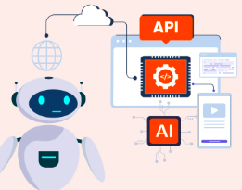
Very quick changes and improvements almost on a daily v basis:
Trainings of models (choice of data sets and how to interpret them).
Improvements of math algorythms.
Hardword power (quantic computing, new architectures...)
Solving paradigms: reflection periods, networks scanning, comparison of differet results depending on different data sets use, Python programming to solve mathematic problems, etc.
Specialized Agents: orchestration of AI to faciltate processes and chores depending on topics or areas, [a]synchronically.
Integration through APIs: communication systems compatble with e any program or programming language
Service provision oriented: implementation of AI programs organized to solve specific problems such as generating images, transcriptions or creation of conceptual maps, etc, etc.
Marketplaces: product shopping of specific Apps using AI functionality oriented to provide a complete response to the identified problems. i.e. creation of avatars, representation on slides, text and audiovisual joint use, etc. .. Sècialized in a given área/issue
Interfaz de Programación de Aplicaciones (API)

Slide 27
All new AI that appear in the Marketplace use the biggies. LLMs of corporations that operate at the global level. Probably the best and more used are:
1º.- ChatGPT of OpenAI
2º.- Claude of Anthropic
3º.- Gemini of Google
4º.- Llama of Meta (Facebook)
5º.- Grok of X (Twitter)
All of them provide or allow APIs and the possibility of being trained for specific áreas

Slide 28
An example: the area of Law
(i).- Utilizando directamente los grandes modelos, ya sea a través de sus “Deep Search”, agentes, aplicaciones entrenadas, su posibilidad de buscar en las webs que necesites o a través de la documentación compartida con la IA en cuestión. Dentro de esta clasificación los que presentan una mayor ventaja competitiva son sin duda ChatGPT, Claude y Gemini, cada uno posiblemente líder en funcionalidades distintas, por lo que pueden usarse de manera coordinada para un mejor fin.
(ii).- Modalidad “agéntica” de los llamados 'superagentes', IA generalmente más simples pero programadas para gestionar sistemáticamente tareas específicas encargadas a grandes modelos. Este es el ejemplo de Genspark, el cual incluso con las debidas órdenes es capaz de generar documentación de gran calidad de varios cientos de páginas con una sola consulta.

Slide 29
Una revolución en este aspecto ha sido la salida en esta última semana de “Claude - Soonet4” con una capacidad agéntica de varias horas de forma asíncrona y a una velocidad similar a la propia a la que estamos acostumbrados en la generación de texto por parte de la IA, por lo que se prevé una producción muy revolucionaria en todos los ámbitos y en desarrollos cada vez más largos, complejos y cohesionados.
Para saber cuáles son las mejores IA se ha establecido un mecanismo a nivel global que ha sido aceptado por toda la comunidad, estos son, los “benchmarks”, realizados por empresas que ponen a prueba a los modelos en escenarios nuevos, muy específicos y complejos. Esta forma de evaluación es imprescindible, dado que las IA aprenden tan rápidamente que un mismo test no puede repetirse, pues conocen con absoluta certeza los datos previamente expuestos.

Slide 30
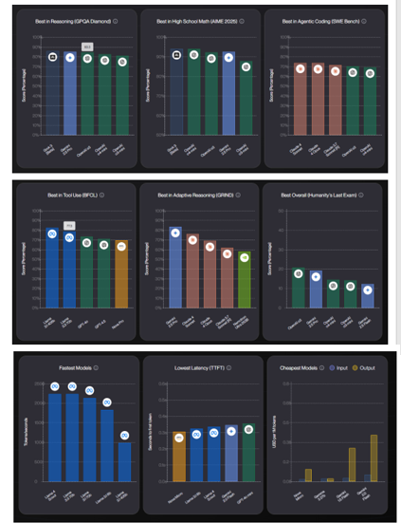
E.g., one of the webs that gathers data from the “benchmarks” is:
https://www.vellum.ai/llm-leaderboard

Slide 31
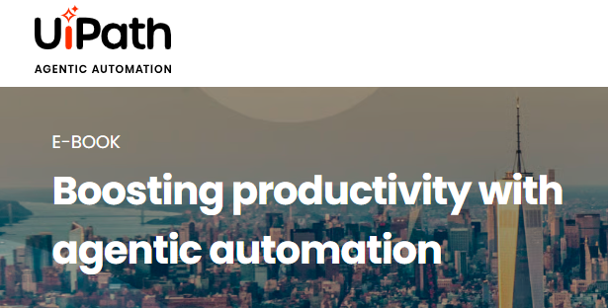
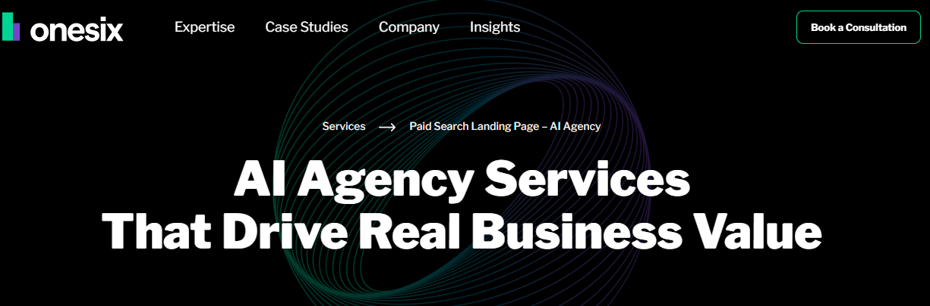

Slide 32


Slide 33


Slide 34



SOME EXAMPLES:
La aplicación con IA de Big Data de existencia y localización de normas que se está empezando a utilizar masivamente pero que necesita mejoras:

Slide 35


Slide 36


Slide 37


Slide 38


Slide 39


Slide 40


Slide 41


Slide 42


Slide 43


Slide 44


ONLY ONE DANGER / THREAT ????
¿Ha llegado la hora de mejorar los procedimientos de elaboración de normas con tecnologías de IA para Big Data y con tecnologías SIG? CONTESTACIÓN: hay ya iniciativas en marcha adicionales a las del IEPNB de la slide 11 previa
Las Actuaciones ya avanzadas del Ministerio de Transformación Digital y Función Pública

Slide 45


Slide 46


Slide 47


Slide 48


HOWEVER

Slide 49


Slide 50


Slide 51


Slide 52


Slide 53

BUT… classic methods in an era of digital techs might not be enough

Slide 54




Three real life, July 2025, examples: ALL should survive
1.- Specialized traditional data flows analysis (ANOVA, dichotomous key maker)
2.- Big data AI use to determine provisional jail v. bond
3.- Classic method to try to understand music cool jazz
Circadian modulationof Neutrophil Function Deterermines Collateral Perfusion and OutcomeAfter Ischemic Stroke… in bioRXiv The preprint server for biology

Slide 55








FORMACIÓN PARA ESPAÑOLES Y LATINOAMERICANOS EN HARVARD UNIVERSITY

Slide 56




Un ejemplo recién publicado el mismo día de la Conferencia (26 de mayo 2025) donde se analizan todas las tecnologías de IA, Big Data y SIGs en múltiples campos regulatorios financiado por la Junta de Andalucía y el CSIC . Revista JAL&IAWS

Slide 57


